Slide 1

Guide pratique

Slide 2
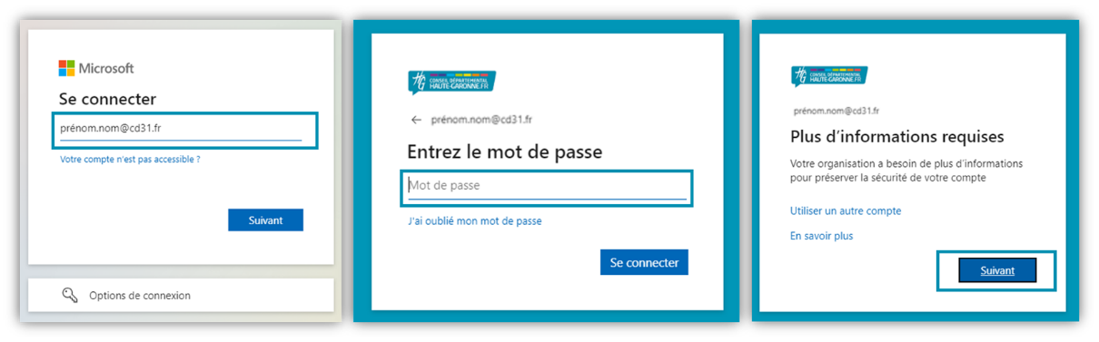
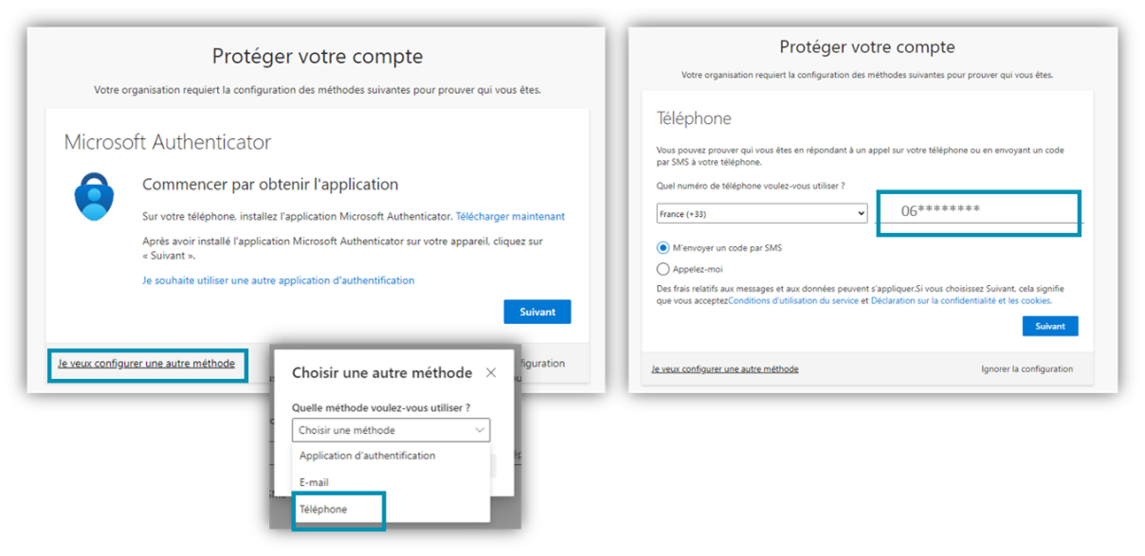
Connexion à mon compte
Pour vous connecter à votre compte, rendez-vous sur le portail sur le portail Office (www.office.com) depuis votre navigateur internet (de préférence Google Chrome ou Microsoft Edge). Vous accèderez ainsi à tous vos outils dont votre messagerie Outlook.
Connectez vous avec votre nouvelle adresse mail (prénom.nom@cd31.fr) et votre mot de passe habituel
Ensuite, on va vous demander de renseigner des informations complémentaires pour sécuriser votre compte
Renseignez votre numéro de téléphone portable pour vous permettre de modifier votre mot de passe ou débloquer votre compte en toute autonomie
La procédure détaillée pour réinitialiser votre mot de passe ou débloquer votre compte est disponible ici.

Slide 3
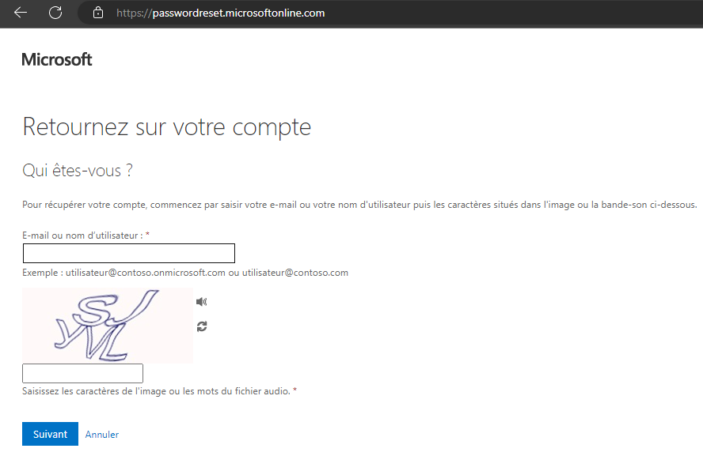
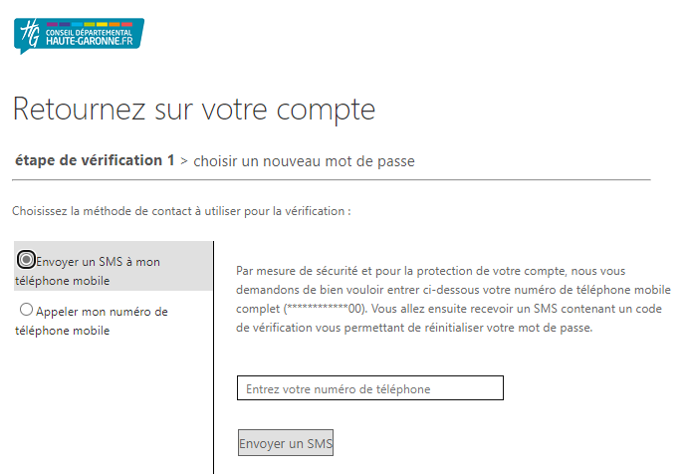

Renouveler mon mot de passe
Maintenant que vous avez renseigné votre n° de téléphone portable lors de votre première connexion à votre portail Office, nous vous demandons de modifier votre mot de passe actuel pour des raisons de sécurité.
Pour cela :
Rendez vous à l’adresse suivante : www.passwordreset.microsoftonline.com
Renseignez votre adresse mail puis le code qui s’affiche et cliquez sur suivant
Recevez le code de vérification sur le n° de téléphone portable que vous aurez indiqué lors de votre première connexion au portail Office
Définissez votre nouveau mot de passe en suivant les règles* de sécurité
Cette demande de renouvellement de mot de passe vous sera imposée une à deux fois par an.
2
3
*Règles concernant les mots de passe :
Minimum 8 caractères
Mélange de minuscules, majuscules et chiffres
Impossible de réutiliser l’un des 3 derniers mots de passe précédents
Blocage du compte au bout de 5 tentatives infructueuses

